Slide 1


Научи говорить - Нет!
Мы делаем опросник для педагогов и родителей чтобы они могли выявить виктимное поведение у детей и подростков в простом и понятном формате!

Slide 2


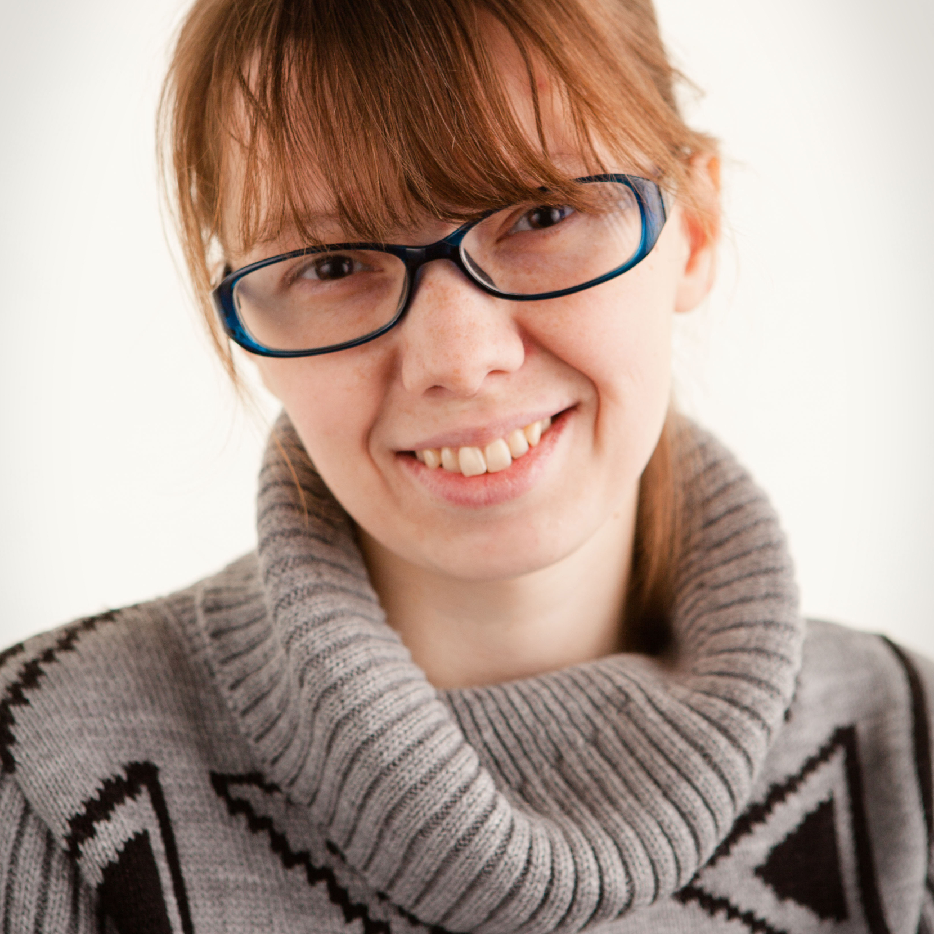
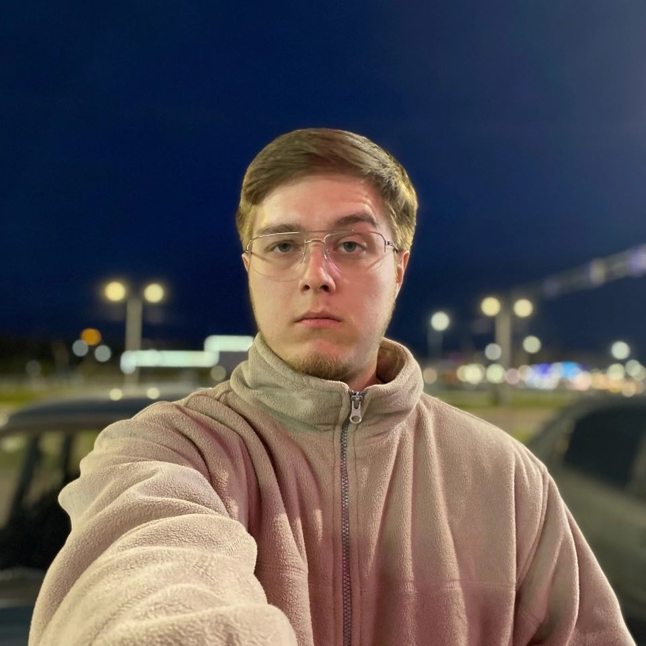
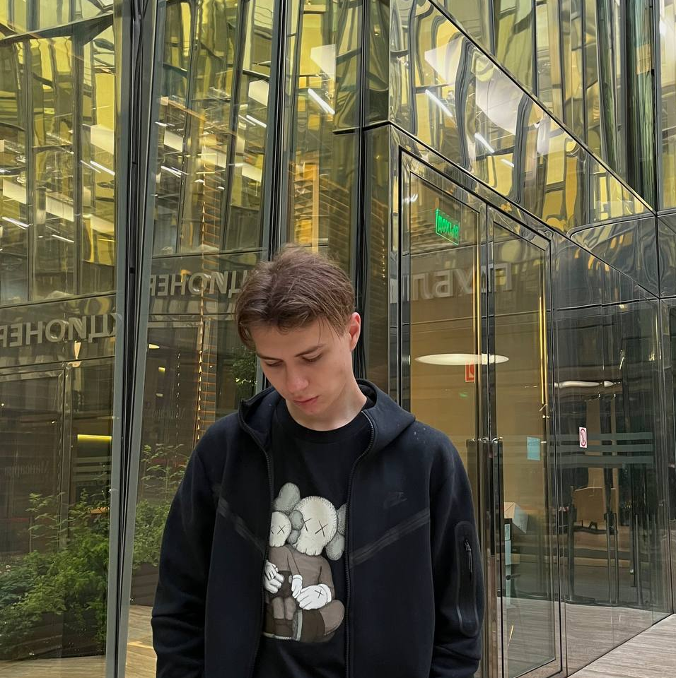
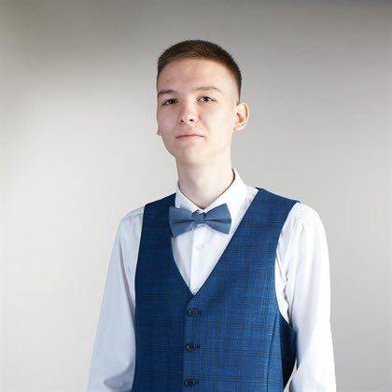
Команда проекта
Сальникова О.С. РПО, доцент, кандидат наук
Руководитель
Колесов Е.Д.
Лидер команды
Васильев М.С.
backend разработчик, администратор БД
Пименов А.В.
frontend разработчик
2

Slide 3

Ценностное Предложение
Кто клиент?
Какие боли решаем?
Родители детей 8–14 лет — проходят опросник,
оценивая особенности поведения ребёнка
Педагоги — проходят опросник на основе наблюдений
за ребёнком в образовательной среде.
Специалист — просматривает результаты,
анализирует группы риска и использует данные для
профилактической работы.
Отсутствие:
простого и понятного инструментария для
быстрой диагностики и оценки поведения ребенка
простого инструмента для получения
рекомендаций при различных видах виктимного
поведения ребенка
Как мы это сделаем?
Какой будет эффект для клиента?
Разработаем интеллектуальную систему для:
Прохождения опроса и получения результата по шкалам
Получения рекомендаций на основе полученных результатов
Клиент получит возможность:
Понятно и просто пройти опрос
Получить результат в понятном виде
Получить рекомендации на основе конкретного результата

Slide 4
Конкуренты
Критерий | Предлагаемый командой продукт | Аналог 1 (онлайн-тесты) | Аналог 2 (психолог)
Доступность | Высокая (онлайн 24/7) | Средняя | Низкая
Скорость получения результата | Мгновенная | Быстро | Медленно
Наглядность результатов | Высокая (диаграмма) | Низкая | Средняя
Требование специалиста | Нет | Да | Да
Стоимость (тыс. руб.) | Низкая | Низкая | Высокая
4

Slide 5
Рынок
Расчётная модель: годовая лицензия для школы — 30 000 ₽
Рынок проекта — российский рынок цифровых решений для школьного образования и психолого-педагогического сопровождения.
Основные клиенты: школы, педагоги, психологи и родители детей 8–14 лет .
При модели годовой лицензии для школы потенциальный объём рынка оценивается примерно в 1,2 млрд ₽ в год, достижимый рынок на первом этапе — около 120 млн ₽, реалистичная стартовая доля — 1,5–3 млн ₽ в год.
TAM
1,2 млрд
Весь доступный рынок - 40 000 школ × 30 000 ₽
SAM
120 млн
Достижимый рынок на первом этапе - 10% школ РФ: 4 000 школ × 30 000 ₽
SOM
1,5 – 3 млн
Достижимый рынок на первом этапе - 10% школ РФ: 4 000 школ × 30 000 ₽
5

Slide 6

Контакты, если остались вопросы!
Егор Колесов
+7 (951) 739-47-02
Макар Васильев
+7 (964) 670-43-82
Андрей Пименов
+7 (921) 136-23-10

